Slide 1
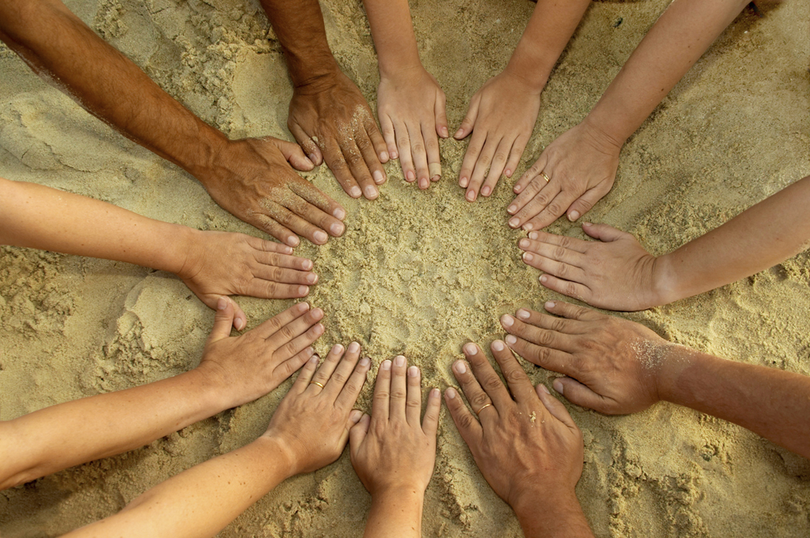
“¿Quién cuida a las Cuidadoras? o
¿Cómo generar BienEstar en la Vida Cotidiana?”
“Who looks after Caretakers? Or
How to Create Well Being in Daily Life?”
Dr. Salvador Moreno López
ITESO
Universidad Jesuita de Guadalajara
México
24º Congreso Internacional de Focusing
6 a 10 de junio del 2012
Chapamadlal, Argentina

Slide 2
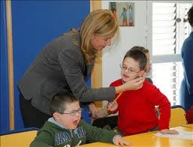
¿Quiénes son cuidadoras? Who are caretakers?
Personas que tienen a su cargo a una persona que requiere cuidados especiales, que demandan energía extra…
Those who look after or take care of persons that require special attention and energy…

Slide 3
¿Cómo se viven como cuidadoras?…. What are their daily demands as caretakers?
Con una gran responsabilidad
Carga pesada
Estrés
Demasiadas actividades por hacer
Irritabilidad e intolerancia
Problemas en sus relaciones interpersonales
A big responsability
A burden
Stressfull
Too many activities to look after
Irritability and intolerance
Difficulties with personal relations

Slide 4
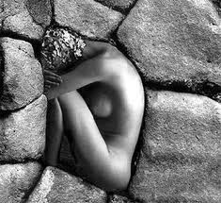
¿Cómo se viven como cuidadoras?… How is their daily living as caretakers?...
Insomnio
Gastritis
Dolores musculares
Dolor de cabeza
Depresión
Ansiedad
Otros…
Insomnia
Gastritis
Muscle aches
Headaches
Depression
Anxiety
Others…

Slide 5
También se sienten… They also feel….
Sin derecho a descansar
No se pueden enfermar
El bienestar de la familia depende de ellas
Si dejan de hacer lo que hacen algo malo pasará
Atrapadas en la situación
Without the right to rest
Fear of getting sick
The wellbeing of their family depends on them
If they stop doing what they do something bad will happen
Trapped by the situation

Slide 6
Ante esta situación les invitamos a… Due to these circumstances we invited them to…
Aprender a…
Escucharse a sí mismas
Desde su cuerpo…
Y desde ahí generar y descubrir…
Alternativas para el BienEstar en su vida cotidiana
Learn …
How to listen to themselves
From within their body
In order to generate and discover ….
Alternatives for their wellbeing in daily life

Slide 7
Nuestra propuesta Our proposal
Grupo Psicoeducativo Experiencial
Experiential Psychoeducational Group

Slide 8
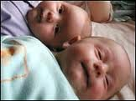
Pretendemos que las participantes… We intend that the participants...
Estén en Silencio Interior
Dirijan y sigan con su atención
Distingan sensaciones-con-sentido de sentimientos
Reconozcan su experienciar y se Expresen desde ahí
Generen acciones para mejorar su BienEstar
Asuman su agencia para Cuidar de Sí mismos
Experience interior silence
Direct and follow with their attention
Differientiate felt-sense from feelings
Recognize their ways of experiencing and express themselves from there
Generate actions to promote their Well Being
Recognize their agency to take care of themselves

Slide 9
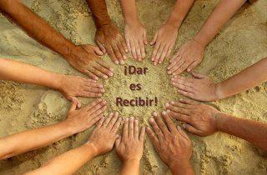
Actitudes…. Attitudes…
Darle la bienvenida a cualquier sensación-con-sentido
Aceptar y acoger su experienciar
Describir sin juzgar
Esperar…. Apreciar lo que llega
Abrirse a nuevas posibilidades
Confianza en su experienciar
Welcome any felt-sense
Accept and embrace any experience
Describe without judging
Wait… Appreciate what is happening
Open up to new possibilities
Trust their way of experiencing

Slide 10
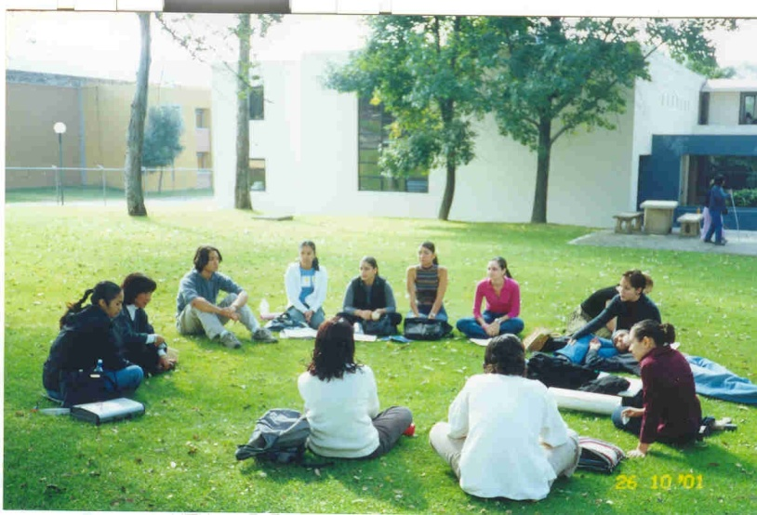
Características del programa Characteristics of the program
CARETAKERS
Around 8 participants
Women
Between 20 and 40 years
12 sessions of 1:45 hrs
Informed consent form
CUIDADORAS
Hasta 8 participantes
Mujeres
Entre 20 y 40 años
12 sesiones, de 1:45 hrs.
Carta de consentimiento informado

Slide 11
Esquema básico de las sesiones Basic structure of the sessions
Re-visar actividades realizadas en casa
Compartir vivencias y experiencias
Realizar actividades en la sesión
Identificar qué se llevan al terminar la sesión
Invitación a realizar actividades en casa
Re-view activities realized at home
Share life experiences
Undertake activities during the sessions
Identify what remains with them at the end of the session
Invitation to carry out activities at home

Slide 12
Algunas actividades… Some activities…
Atender el movimiento del estómago
Atender a los sonidos
Lista de pendientes y problemas
Pay attention to the movement in the stomach
Pay attention to sounds
List of problems and errands

Slide 13
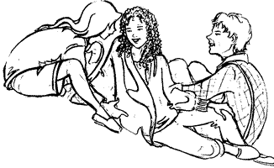
Otras actividades… Other activities…
Atender a las sensaciones-con -sentido en…
La música del hablar
Música
Palabras
Personas
Degustar
Lavar los platos
Bañarse
Pay attention to the felt-sense in…
The music of speaking
Music
Words
People
Tasting
Dishwashing
Bathing

Slide 14
Algunos beneficios identificados Some identified benefits
Tiempo para actividades personales
Comer menos y bajar de peso
Dormir bien
Desaparición de dolores de cabeza y musculares
Presión arterial normal
Tranquilidad y paz
Optimismo y esperanza
Time for personal activities
Eating less and losing weight
Better sleep
Less headaches and muscle aches
Normal blood pressure
Peace and calm
Optimism and hope

Slide 15
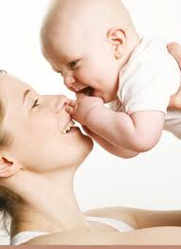
Beneficios en relación con otras personas… Benefits regarding their personal relations…
More tolerant and patient with their children
Modulated expressions of their feelings
Reestablishing verbal comunication with significant others
Más tolerantes y pacientes con los hijos
Expresión modulada de los sentimientos
Restablecimiento de la comunicación verbal con personas significativas

Slide 16
Bibliografía
Friedman, N. (2005). Experiential listening. Journal of Humanistic Psychology, Vol. 45, 217-238.
Gendlin, E. T. (1970). A Theory of Personality Change. In Hart, J. T. & Tomlinson, T.M. (Eds.), New Directions in Client-Centered Therapy (pp. 70-94) Boston: Houghton Mifflin.
Gendlin, E.T. (1978/2008). Focusing. Proceso y técnica del enfoque corporal. Bilbao: Mensajero.
Gendlin, E. T. (1996). Focusing Oriented Psychotherapy. A Manual of the Experiential Method. New York: Guilford Press.
Moreno, S. (2009). Descubriendo mi sabiduría corporal. Focusing. Guadalajara: Focusing México.
Rogers, C.R. (1951). Client-Centered Therapy: Its Current Practice, Implications, and Theory. Boston: Houghton Mifflin.

Slide 17
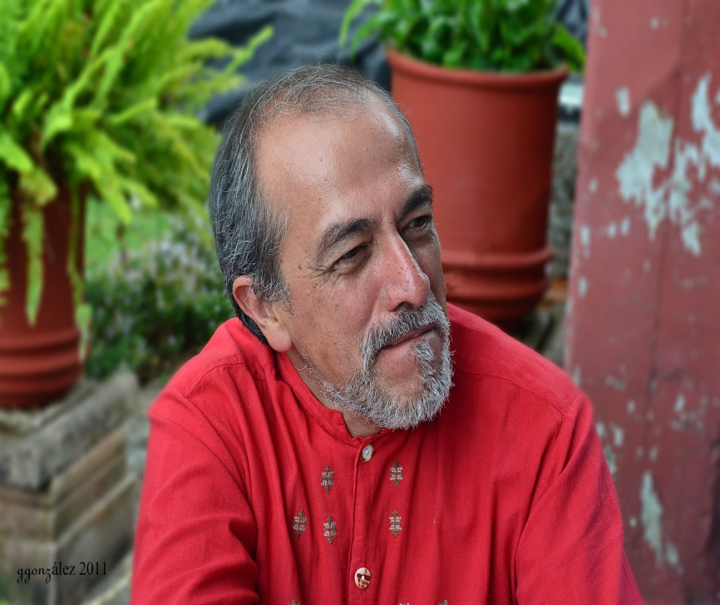
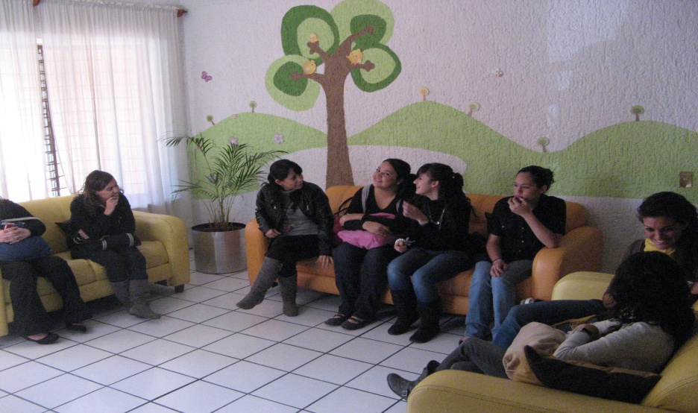
El autor de la propuesta inicial
Dr. Salvador Moreno López
ITESO
Universidad Jesuita de Guadalajara
Departamento de Salud, Psicología y Comunidad
Correo: smorenol@iteso.mx
Focusing México
focusingmexico@yahoo.com.mx
Tel. Cel. (+52) (33) 3157-7866
Gracias a Cristina Marrón Nielsen
por su apoyo con la traducción
Alumnas colaboradoras

Slide 18
Dr. Salvador Moreno López
ITESO
Universidad Jesuita de Guadalajara
Departamento de Salud, Psicología y Comunidad
Correo: smorenol@iteso.mx
Focusing México
focusingmexico@yahoo.com.mx
Tel. Cel. (+52) (33) 3157-7866

